Slide 1
CHÀO MỪNG CÁC EM ĐẾN VỚI TIẾT HỌC NGÀY HÔM NAY

Slide 2
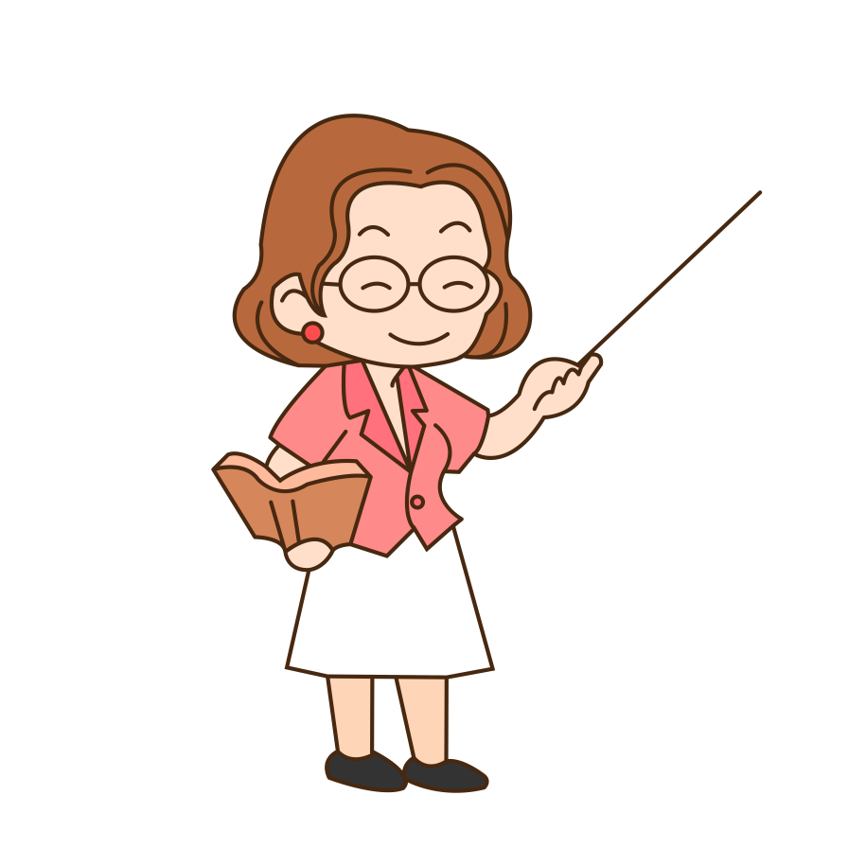
Thứ ngày tháng năm 2021
Chủ đề: TỰ HÀO VỀ TRUYỀN THỐNG GIA ĐÌNH, DÒNG HỌ
TUẦN 2
Bài 1: Tự hào về truyền thống gia đình, dòng họ
(Tiết 2)

Slide 3

I.KHỞI ĐỘNG
I.

Slide 4



TRÒ CHƠI
“THỬ TÀI HIỂU BIẾT”
Đại diện hai đội lên bảng và liệt kê những truyền thống mà em biết trong 2 phút
Đội nào viết được nhiều truyền thống sẽ được 10 điểm.
Mỗi đội cử 5 bạn xuất sắc nhất
Chia lớp ra thành hai đội

Slide 5
Yêu nước
Đạo đức
.............
Văn hóa
Hiếu thảo
TRUYỀN THỐNG
Nghề nghiệp
Cần cù lao động
Hiếu học
Làng nghề

Slide 6

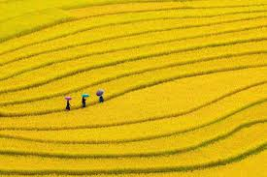
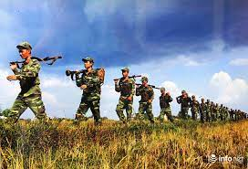

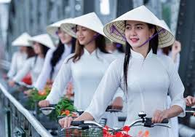
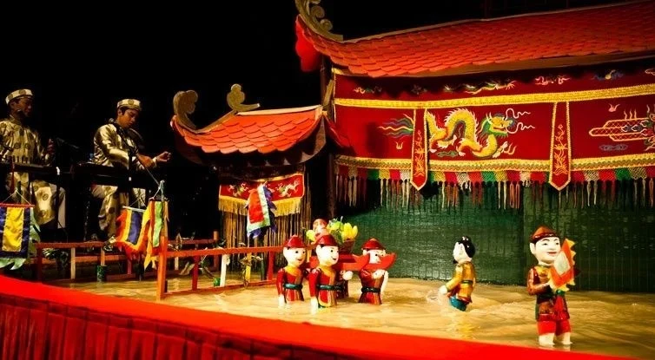
MỘT SỐ TRUYỀN THỐNG :
+ Truyền thống lao động sản xuất :
Kinh nghiệm trồng lúa nước.
- Chữa bệnh bằng cây thuốc Nam……..
+ Truyền thống về đạo đức:
- Hiếu thảo, hiếu học
- Yêu nước chống ngoại xâm.
- Nhân nghĩa, đoàn kết ………
+ Truyền thống văn hóa:
- Cách giao tiếp.
- Trang phục.
- Phong tục tập, tập quán………
+ Truyền thống nghệ thuật:
- Tranh dân gian Đông Hồ
- Múa rối nước, điêu khắc
- Các làn điệu dân ca, ca cổ, ca cải lương ……..

Slide 7
KHÁM PHÁ
II.

Slide 8

1. Khái niệm: (Ghi bài)
- Truyền thống gia đình, dòng họ là những giá trị tốt đẹp mà gia đình, dòng họ đã tạo ra, được lưu truyền, phát huy từ thế hệ này sang thế hệ khác.
II.

Slide 9
2. Các biểu hiện truyền thống gia đình, dòng họ tốt đẹp: (Ghi bài)
Yêu nước, yêu thương con người.
Văn hóa, đạo đức.
Hiếu thảo, hiếu học.
Giữ nghề truyền thống.
Cần cù lao động.
II.

Slide 10
LUYỆN TẬP
III.

Slide 11














Trò chơi "Đối mặt"
Tìm ca dao, tục ngữ, châm ngôn về truyền thống tốt đẹp
LUẬT CHƠI:
- Số người tham gia: 5 bạn
- Cách thức: Các bạn đứng vòng tròn. Lần lượt đọc câu ca dao, tục ngữ, châm ngôn về truyền thống tốt đẹp. (Không được đọc lặp lại câu của người khác.) Đến lượt, bạn nào không đọc được sẽ bị loại.

Slide 12
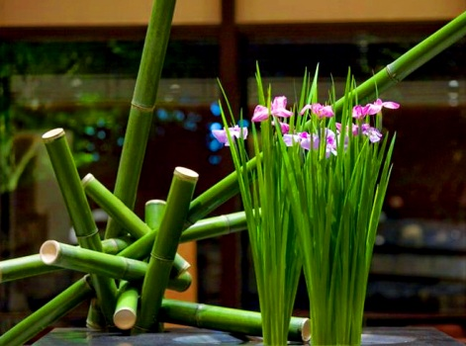
Các câu ca dao, tục ngữ:
Giấy rách phải giữ lấy lề.
Con hơn cha là nhà có phúc.
- Con người có tổ có tông.
Như cây có cội, như sông có nguồn.

Slide 13



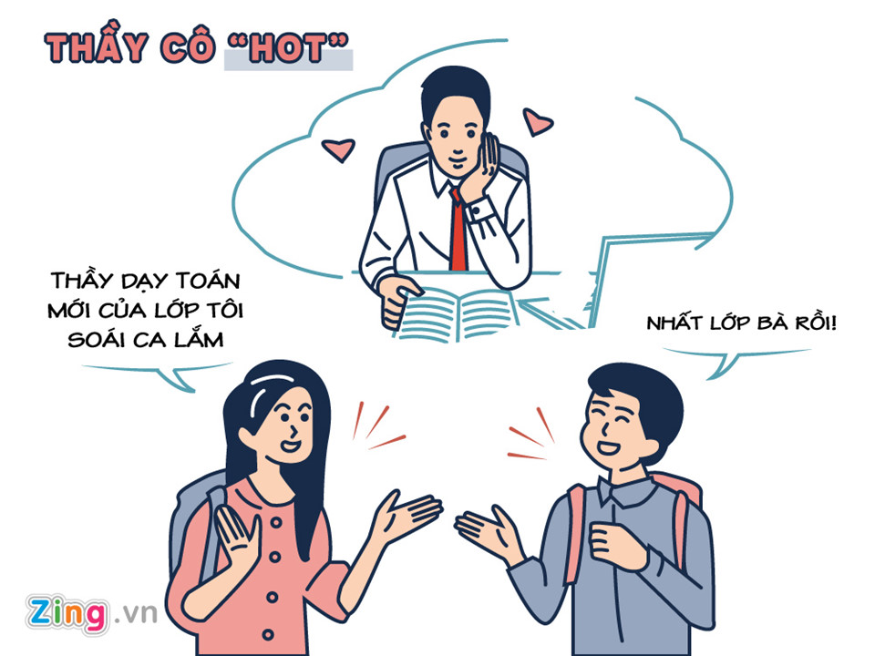
TRÒ CHƠI: ĐÓNG VAI
AI THÔNG MINH HƠN HỌC SINH LỚP 6
Câu hỏi:
1. Nếu là Giang em sẽ ứng xử như thế nào với bạn bè?
2. Em sẽ làm gì để thể hiện sự tự hào về truyền thống của gia đình em?
Tình huống : Giang sinh ra trong một gia đình có truyền thống hiếu học, có trình độ học vấn cao, vì vậy bố mẹ muốn Giang trở thành một nhà khoa học. Giang còn đang phân vân thì các bạn bảo rằng cứ làm theo ý mình chứ sao phải vì gia đình.
LUẬT CHƠI:
Sắm vai ở tình huống, tập làm chuyên gia để trả lời.

Slide 14
TRÒ CHƠI: ĐÓNG VAI
AI THÔNG MINH HƠN HỌC SINH LỚP 6
Em sẽ làm để thể hiện sự tự hào về truyền thống của gia đình em: sẽ nổ lực, cố gắng tập thật tốt để hoàn thiện bản thân mình mỗi ngày.
Nếu em là Giang em sẽ ứng xử với bạn bè: em sẽ xác định rõ ràng về ước mơ của mình và nói với các bạn hiểu về truyền thống hiếu học của gia đình để các bạn nhìn nhận vấn đề một cách rõ ràng.

Slide 15




HƯỚNG DẪN VỀ NHÀ
Ghi bài vào tập.
Học thuộc bài ghi.
- Xem phần khám phá tiếp theo

